Slide 1
MAKE-IT
크라우드 펀딩 프로젝트
4조_김지영, 김지우, 김혜나, 이제호, 임재헌

Slide 2
CONTENTS
01
02
프로젝트 개요
진행 프로세스
1-1. 프로젝트 소개
2-1. 개발환경
2-2. 개발일정
2-3. 업무분담
03
04
프로젝트상세
프로젝트시연
3-1. ERD
3-2. workspace
3-3. 주요프로세스 흐름도
3-4. 주요기술
CONTENTS

Slide 3
프로젝트 개요

Slide 4
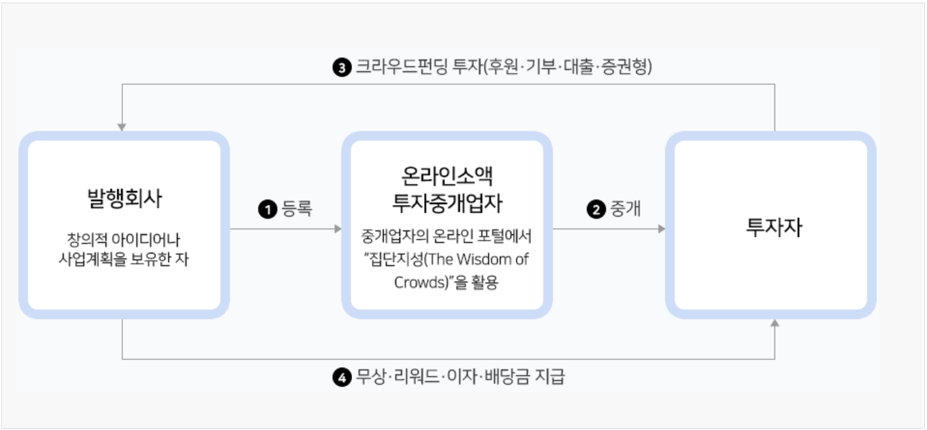
01
크라우드 펀딩?
군중 또는 다수를 의미하는 CROWD
+ 자금을 의미하는 FUNDING

Slide 5
01
주제 선정 이유
1. 단순히 물건을 사고 파는 쇼핑몰에 그치는 것이 아니라
개인의 투자와 소비 트렌드 파악 및 반영
2. 팔로잉, 메시지, 창작자에게 문의하기 등과 같은 상호 작용
요소 多
3. Java, Spring, DB, CSS, HTML 등의 기술 적극 활용 가능

Slide 6
진행 프로세스

Slide 7

















01
개발환경
BACK-END
FRONT-END
TOOLS
Ect..

Slide 8
02
개발일정
주제선정, 요구사항 분석, ERD,
UI 설계 및 구현
2022년 11월 16일 ~ 20일
단위기능구현, 중간테스트
2022년 11월 28일 ~ 12월 4일
오류처리, UI & 기능 최종테스트
2022년 12월 12일 ~ 14일
프로젝트 발표
2022년 12월 16일
UI 구현마무리, 단위기능 기초 설계
2022년 11월 21일 ~ 27일
단위기능구현, 중간테스트
2022년 12월 5일 ~ 11일

Slide 9
03
업무분담
김지영
김지우
- 프로젝트(펀딩) 만들기,수정하기
- 임시저장, 최종 등록 기능
- 프로젝트 관리
펀딩 현황, 결제 현황
- 멤버 관리
- 스토어 메인, 상세 페이지
- 스토어 찜하기
- 스토어 결제
- 스토어 후기
- 판매자 문의
김지영
설명을 입력하세요
김혜나
이제호
임재헌
- 메인 페이지
- 실시간 후기
- 팔로우
- 공지사항 - 고객센터
(메일 및 채팅상담)
- 회원가입, 로그인 - 회원 정보 페이지
- 프로젝트 조회
- 관리자 페이지
- 광고서비스 및 통계
- 펀딩 메인, 상세 페이지 - 펀딩 검색기능
- 창작자 문의
- 펀딩 후기
- 펀딩 후원

Slide 10
프로세스 상세

Slide 11
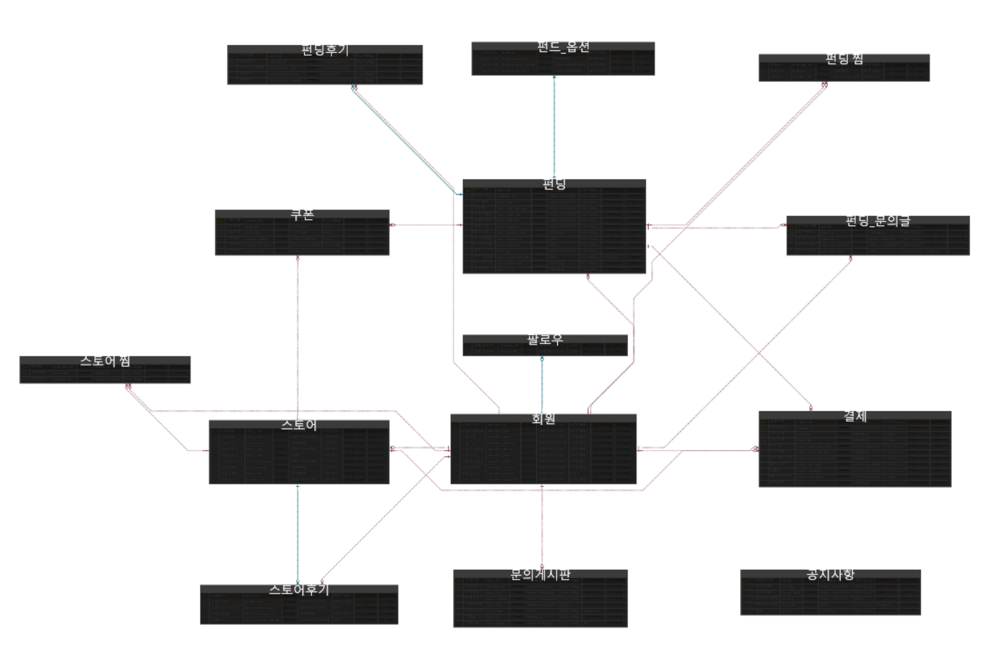
01
설계 ERD
펀딩 후기
펀딩 옵션
펀딩 찜
펀딩
쿠폰
펀딩 문의글
팔로우
스토어 찜
스토어
회원
결제
스토어 후기
문의 게시판
공지사항

Slide 12
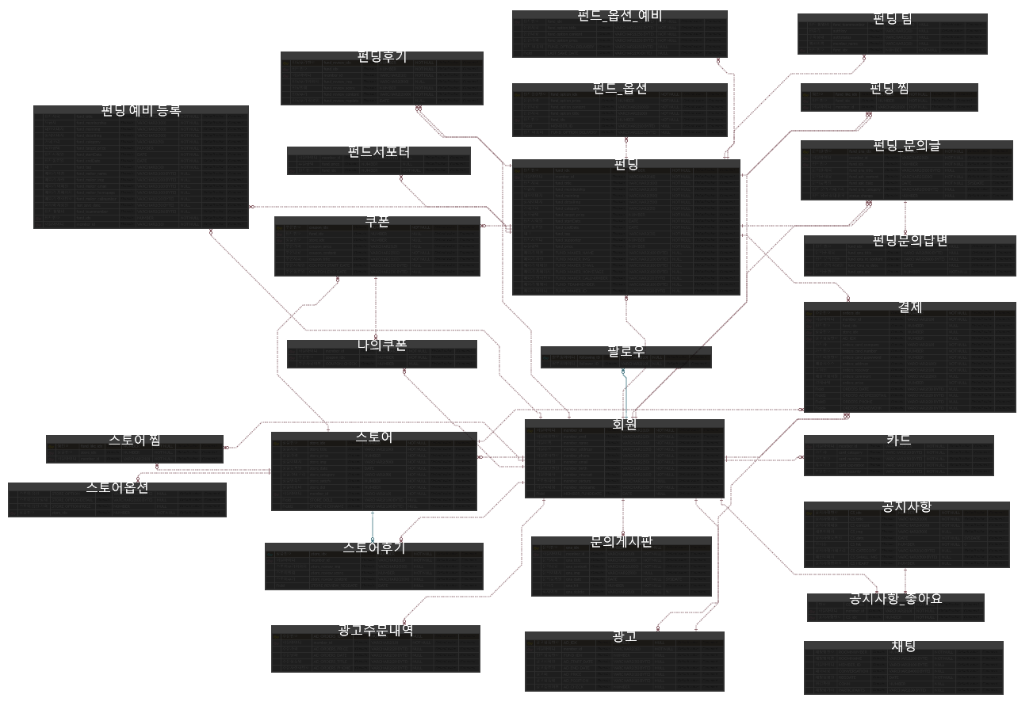
01
구현 ERD
펀드 옵션 예비
펀딩 팀
펀딩 후기
펀드 옵션
펀딩 찜
펀딩 예비 등록
펀드 서포터
펀딩 문의글
펀딩
쿠폰
펀딩 문의 답변
결제
나의 쿠폰
팔로우
스토어 찜
스토어
회원
카드
스토어 옵션
공지 사항
스토어 후기
문의 게시판
공지사항 좋아요
광고 주문 내역
광고
채팅

Slide 13
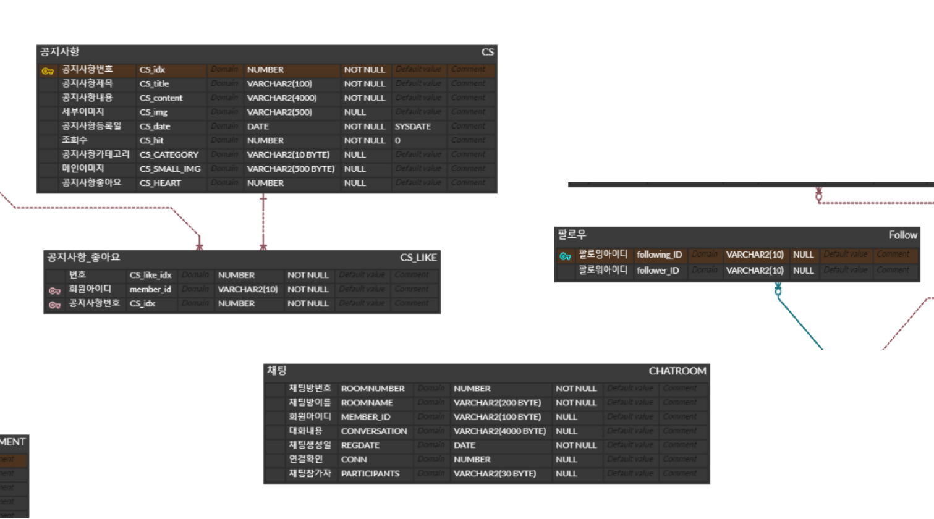
01
구현 ERD - 상세 (메인)

Slide 14
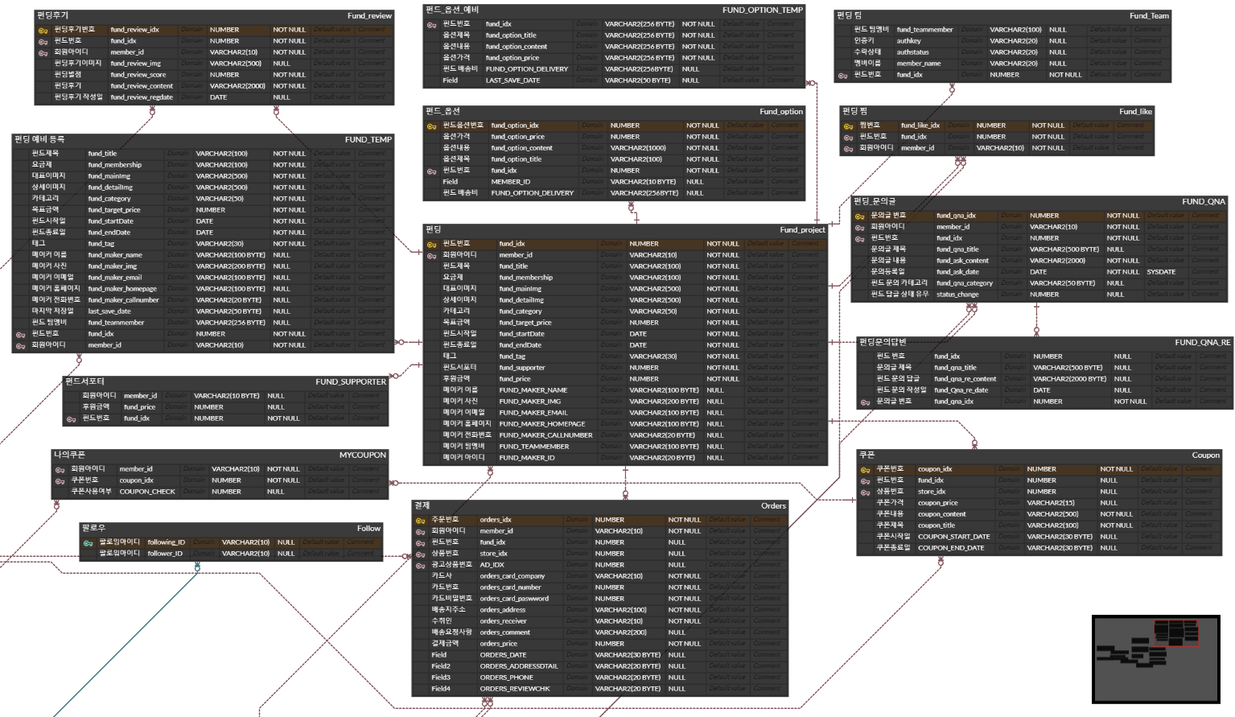
01
구현 ERD - 상세 (펀딩)

Slide 15
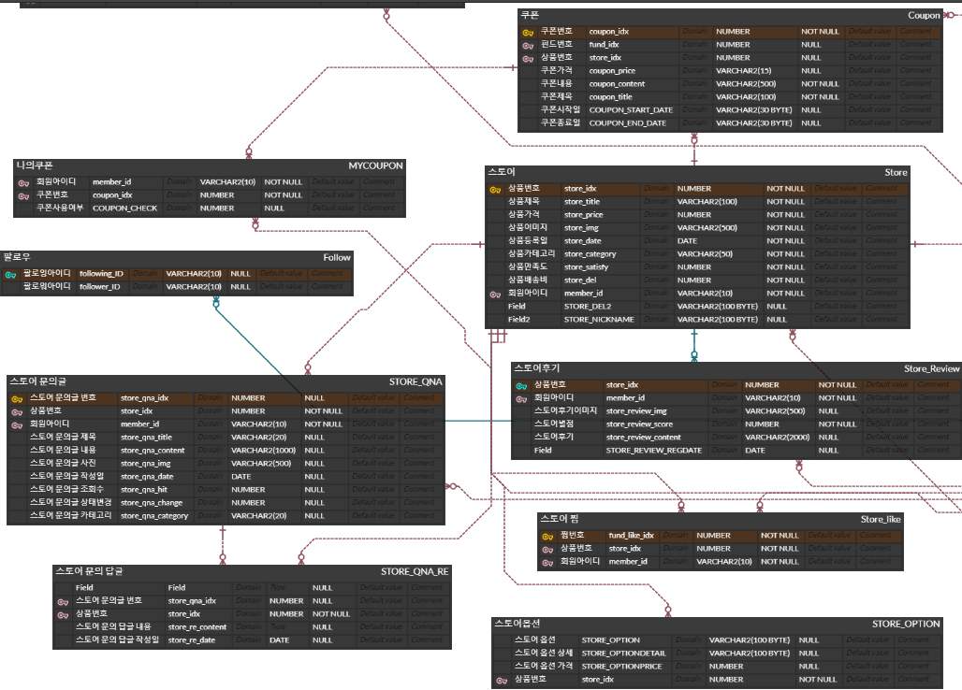
01
구현 ERD - 상세 (스토어)

Slide 16
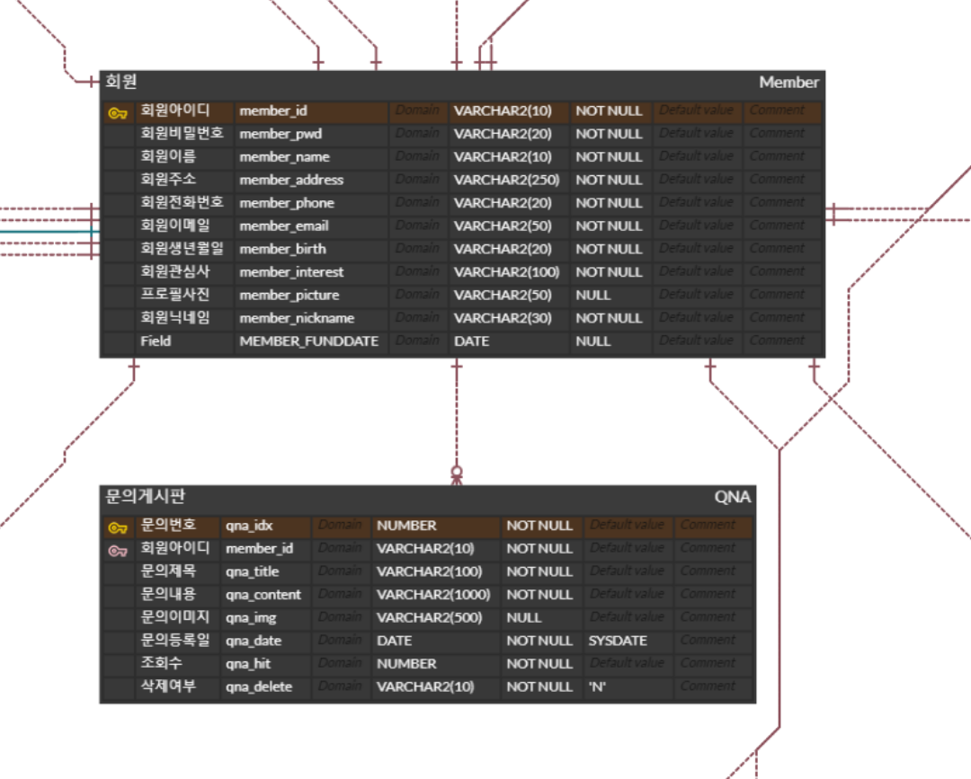
01
구현 ERD - 상세(회원)

Slide 17
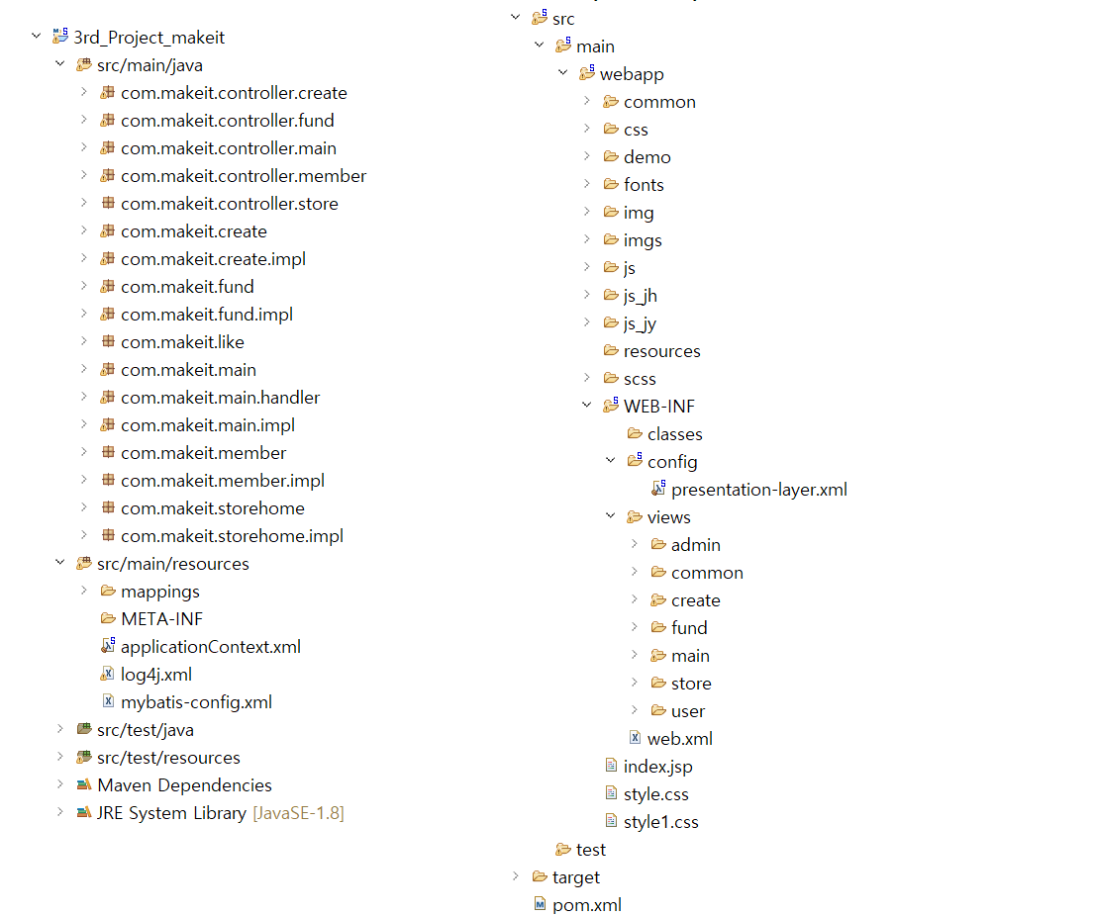
02
Workspace

Slide 18



03
주요 프로세스 흐름도(1)
회원가입
펀딩조회
회원조회
고객
상세조회
스토어
조회
펀딩통계
관리자
찜하기
펀딩등록
사용자
인증
펀딩
주문결제
회원
스토어
주문결제

Slide 19
03
주요 프로세스 흐름도(2)
성공
(펀딩달성률 100%이상)
스토어
펀딩
실패
(펀딩 목표금액 미달)

Slide 20
프로젝트 시연

Slide 21
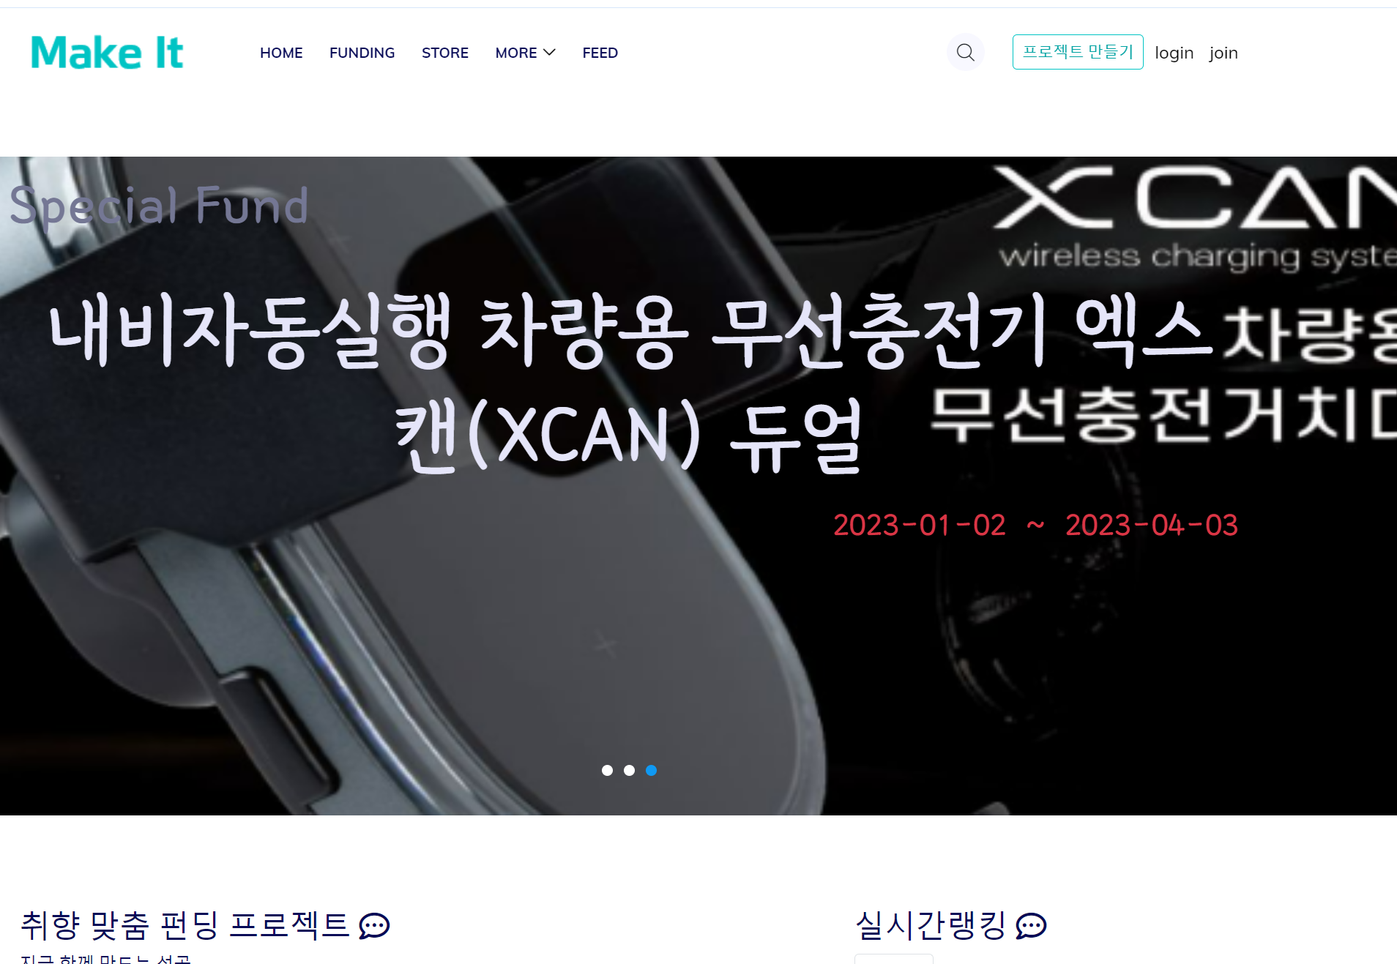
01
화면 구성_홈

Slide 22
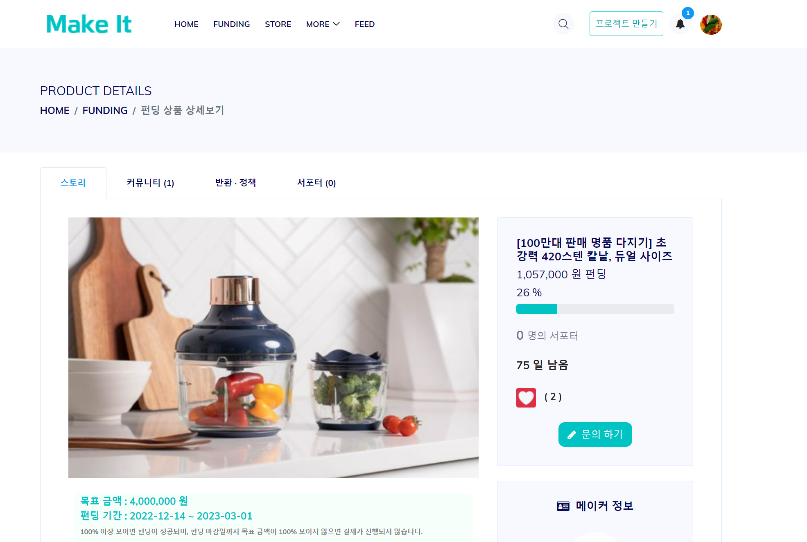
01
화면 구성_펀딩

Slide 23
Q & A

Slide 24
감사합니다

